Slide 1
Ақша жүйесінің құқықтық негіздері
А.Байтұрсынов атындағы Қостанай мемлекеттік университеті
Тажибаева Айжан Халилуллаевна

Slide 2
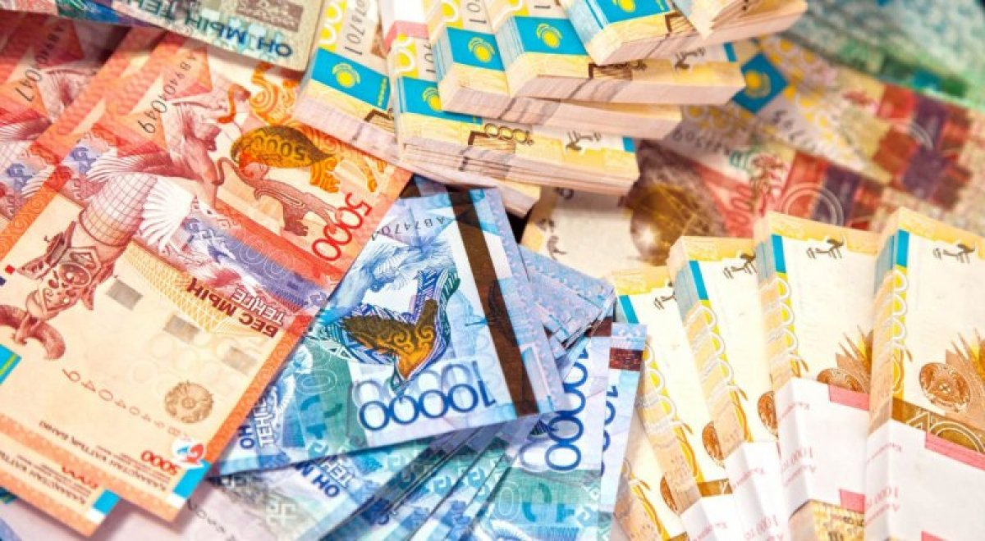
Жоспар:
1 Ақша жүйесінің түсiнiгi және элементтері
2 Қазақстан Республикасының ақша жүйесі

Slide 3
Тауар
Өнім құнын белгілейтін балама
Ақша
Ақша, ол әр мемлекетте әртүрлі аталғанымен, негізінде сауда-саттық кезінде құн өлшемі ретінде пайдаланылады

Slide 4
қандай да бір елде ақша айналымын ұйымдастырудың тарихи қалыптасып, заңмен бекітілген формасы
Ақша жүйесі
XV – XVII ғасырларда қалыптаса бастаған
Ұлттық ақша жүйесі

Slide 5
Елдің атаулары | Ақша бірлігі | Елдің атаулары | Ақша бірлігі
Қазақстан | 1 теңге = 100 тиын | АҚШ | 1 доллар = 100 цент
Ресей | 1 рубль = 100 копеек | Англия | 1 фунт стерлинг = 100 пенса
Украина | 1 гривня = 100 копийка | Израйль | 1 шекель стерлинг = 100 агора
Беларусь | 1 рубль = 100 копеек | Жапония | 1 иен = 100 сена
Өзбекстан | 1 сум = 100 тийн | Сауд Арабиясы | 1 риал = 100 халал
Қырғызстан | 1 сом = 100 тыйн | Түркия | 1 лир = 100 куруш
Тәжікстан | 1 сомони = 100 дирам | Кувейт | 1 динар =100 дирхам = 1000 филса
Әзірбайжан | 1 манат = 100 гепик | Қытай | 1 юань = 10 цзяо = 100 финям
Армения | 1 драм =100 люма | Йемен | 1 риал = 100 филса
Молдова | 1 лей =100 бань | Кипр | 1 фунт =100 миллима
Біріккен Араб Әмірлігі | 1 динар = 100 филса | Үндістан | 1 рупия 100 пайса
Ауғаныстан | 1 ауған = 100 пул | Марокко | 1 дирхам = 100 сантима
Египет | 1 фунт = 100 пиастра | Монголия | 1 тугурик =100 мунгу
Австралия | 1 австралия доллары = 100 цент | Тайланд | 1 бат = 100 сатанга
Ирландия | 1 ирландия фунты = 20 шиллинг =240 пенса | Бразилия | 1 крузейро = 100 сентаво

Slide 6
Ақша жүйесінің элементтері
ақша жүйесін ұйымдастырудың принципі;
ақша бірліктерінің атауы; ақша белгілерінің түрлері, оларды шығарудың тәртібі және қамтамасыз ету сипаты;
ақша айналымын ақша – несие тұрғысынан реттеудің тетігі;
ұлттық валюта бағамы, оны шетелдік валютаға айырбастаудың тәртібі

Slide 7
Ақшаның бірнеше қасиеттері мен атқаратын қызметтері бар
Тұрақтылық
Айналым құралпы
Жинақылық
Құн өлшемі
Көпке шыдауы
Төлем құралы ретінде
Біртектілігі
Қор жинау құралы
Бөлінгіштігі
Танымдылығы

Slide 8
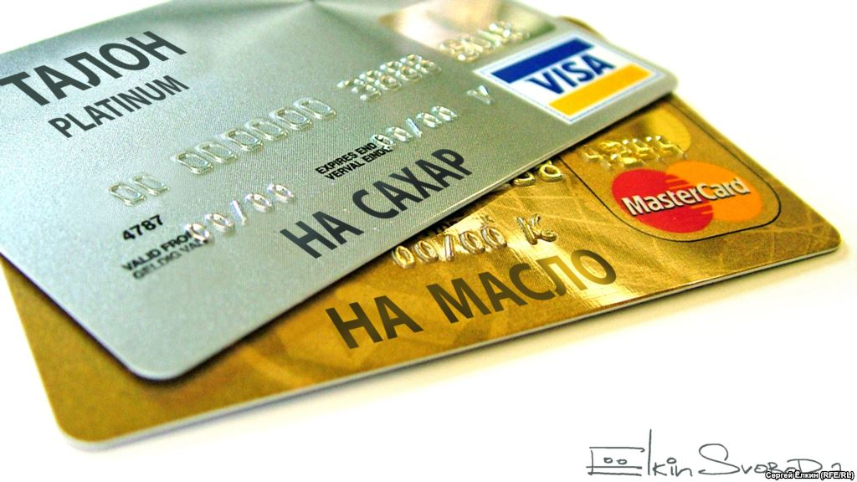
Электронды ақша
қазірде қолдағы ақшаға қарағанда, электронды ақша—пластик карточкалар көп қолданылады.Оларды пайдалану оңай,әрі қауіпсіз. Жазатайым жоғалтып алған жағдайда, банкке телефон соғып, карточканы жаптыртуға болады. Сонда сіздің карточкадағы ақшаны ешкім пайдалана алмайды. Көбінесе шетелдерде көп пайдаланылады. Дүкен супермаркеттерге барып өзімізге қажетті тауарларды алғанда қолма-қол ақшамен емес, карточка арқылы төлеуге болады.

Slide 9
Тарихи қалыптасқан екі ақша жүйесінің түрлері
Биметаллизм
Монометализм

Slide 10
Биметаллизм - бұл ақша жүйесінде жалпы құндық эквивалент ролін заңды түрде екі металл атқарады. Жалпыға бірдей құнының рөлі айналымда болатын екі металл – алтын мен күміске заңмен бекітілген ақша жүйесі.
Биметаллизм XVI – XVII ғасырда кеңінен тараған, ал Батыс Еуропа елдеріне XIX ғасырда пайда болады.

Slide 11
Монометаллизм -жалпы эквивалент ролін бір ғана металл (алтын немесе күміс) атқаратын ақша жүйесі. Онда бір металл (алтын немесе күміс) жалпыға бірдей балама ретінде әрі бағасы қымбат металдарға айырбасталған монеталар мен белгілерді функциялайтын ақша айналымының негізі ретінде қызмет етеді

Slide 12
Алтын монометаллизмді алғаш рет Ұлыбританияда 1816 жылы,
Германияда – 1871-1873 жж.,
Жапонияда – 1897 ж.,
АҚШ-та – 1990ж. белгіледі,
Ал, Ресейде күміс монометаллизм жүйесі 1839-1843 жж. ақша реформасының нәтижесінде енгізілді және бұл жүйе 1852 жылға дейін қолданыста болады

Slide 13
Ақша жүйесі – қандай да бір елде ақша айналымын ұйымдастырудың тарихи қалыптасып, заңмен бекітілген формасы
Ақша жүйесінің элементтері
1. ақша бірлігі;
2. ақша белгісінің түрлері;
3 Ақша эмиссияның тәртібі;.
4. валюталық айналымы режимі;
5. ақша айналымы режимі;
6. Ресми валюталық курс;
7. баға масштабы

Slide 14
Ақша бірлігі – мемлекеттік заңнамалармен бекітілген ұлттық валютаның белгісі, яғни барлық тауар бағаларын өлшеуге және тұлғаларға қызмет ететін, заңмен бекітілген ақша белгісі (доллар, евро, рубль, тенге және т.б.).
Ақша белгісінің түрлері – ақша беліглері номиналы мен ақша массасының ұйымдастырушылық құрылымы.
Металл монеталар. Металл ақшаның бет жағы – аверс деп аталады, сыртқы жағы – реверс, ал металл ақшаның бүйір жағы – гурт деп аталады.
Қағаз ақшалар - купюралар, банкноттар, банктік билеттер;

Slide 15
Ақша эмиссияның тәртібі – қосымша ақшаны шығаруға мемлекеттің берген тәртібі. Эмиссия-кең мағынасында айналымға ақшаны құнды қағаздарды, есеп айырысу - төлем құжаттарын, пластикалық карточкаларды және т.б шығарумен байланысты сөз
Ақша эмитенті болып тек қана мемлекет табылады Эмиссиялық орталық болып мемлекеттің орталық банкі табылады

Slide 16
Валюталық айналым режимі
Өз режиміне байланысты валюталар келесілерге бөлінеді:
Еркін айналымдағы валюталар (ЕАВ). Еш арнайы рұқсатсыз басқа әр түрлі валюталарға айырбастауға болатын валюталар. Осыған байланысты, өз валютасы мен шетел валютасын елден кіргізіп, шығаруға болады.
Жартылай айналымдағы валюталар (ЖАВ). Бұндай валюталарға нақты валюталық операцияларға шектемелер және тиым салулар салынады, әсіресе резиденттер үшін. Қазақстандық тенгені осы валюта түріне жатқызуға болады
Айналмайтын валюталар (АВ). Бұл валюталар басқа валюталарға айырбасталмайды Бұндай мемлекеттің ішінде шетел валюталарының болуы тиым салынады және ондай влюталармен шарт жасасу мемлекеттің монополиясында болады.

Slide 17
Ақша айналымы тәртібі - қолма-қол және қолма-қол емес ақша қозғалысының нысаны
Мемлекет ақша айналымы процессінде ақша жүйесінің дұрыс қызмет ету мақсатында келесідей ақша реформаларын пайдаланады:
Нуллификация - бұл мемлекеттің жаңа ақша белгілері пайда болған кезде ескі ақша белгісінің жарамсыздыға туралы хабарландыруы
Деноминация - ескі ақша белгілерін белгіленген ара қатнас бойынша жаңа ақша белгілеріне ірілету
Девальвация - өз валютасының курсын төмендетуге бағытталған мемлекеттің қандай да бір шараларды жүргізуі
Ревальвация - девальвацияға қарама қарсы түсінік. Өз валютасының курсын басқа елдер валютасынан жоғарлатуға бағытталған мемлекеттің қандай да бір шараларды жүргізу

Slide 18
валюталық паритеті -шаруашылық етуші субъектілерге мемлекет бекітетін ресми валютаның курсы
баға масштабы– ақша бірлігінде бағалы металдардың салмақ саны

Slide 19
Теңге—Қазақстан Республикасының аумағында барлық төлем түрлері бойынша қабылданатын ұлттық валюта
ҚР-ның ұлттық валютасы—теңге 1993 жылы 15 қарашада айналысқа енгізілді.Теңгені жасауға екі жыл уақыт қажет болды. Алғашқы теңгелер ағылшынның «Харрисон» фирмасынан шықты.Теңге беттерінде қазақ тарихындағы ұлы тұлғалардың суреттері бейнеленді.Ал,жаңа үлгідегі теңгелер 2006 жылы
15 қарашада шығарылды.

Slide 20
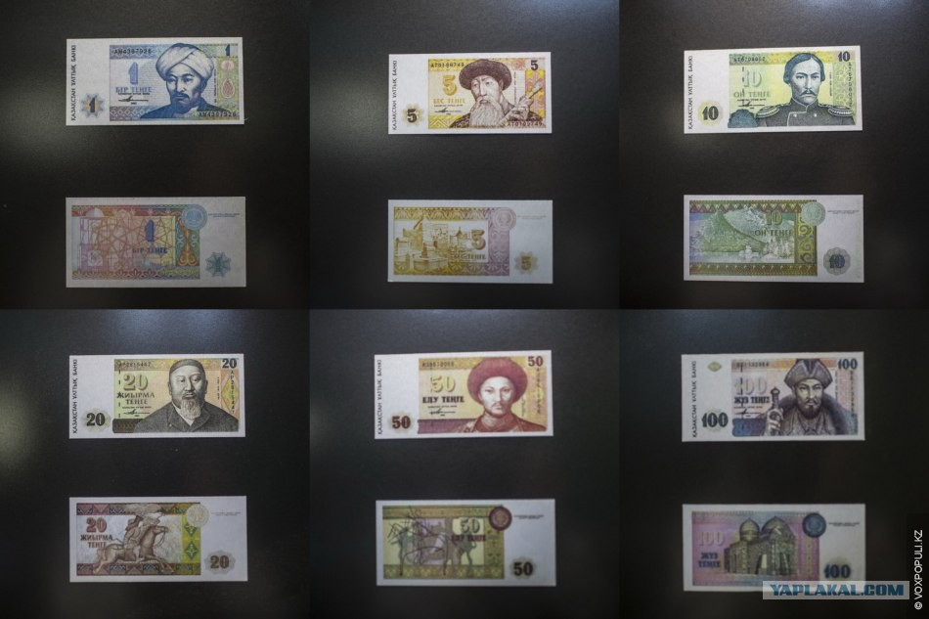

Slide 21
